Slide 1
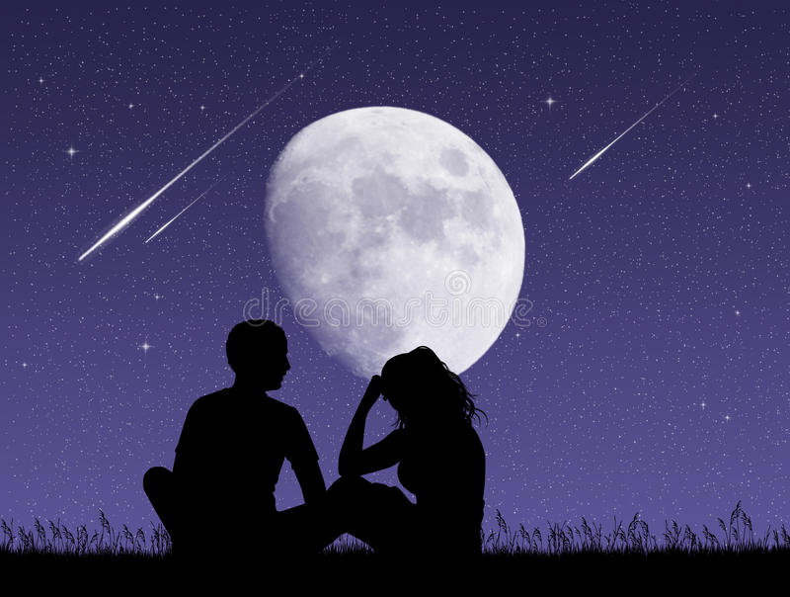

Slide 2
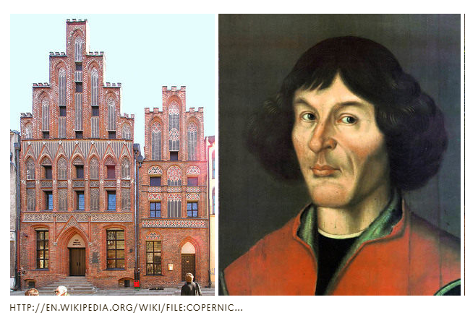
Torun, Poland

Slide 3
Kopernik, 1473-1543
Nicolaus Copernicus House

Slide 4
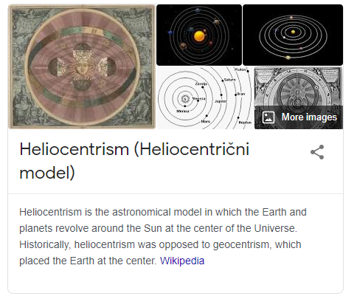
Kopernik, 1473-1543

Slide 5
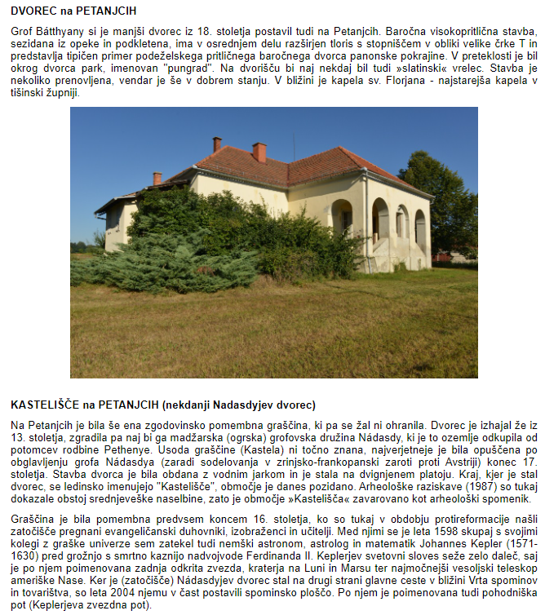
Petanjci poznani po:
Vrelcu mineralne vode
Nogometnem klubu
Tam živel Kepler

Slide 6
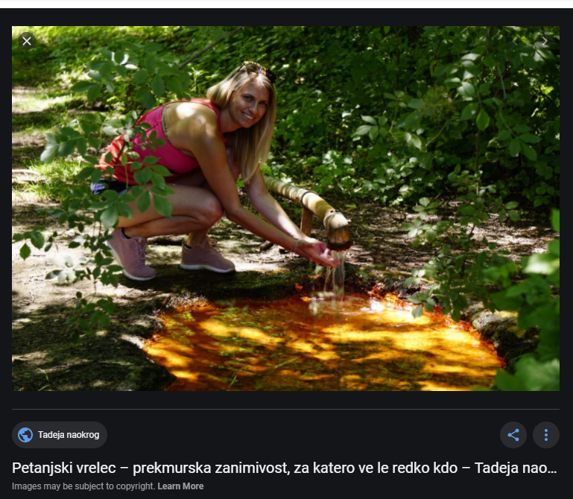
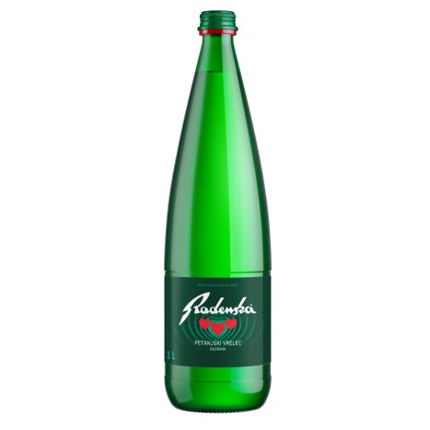

Slide 8
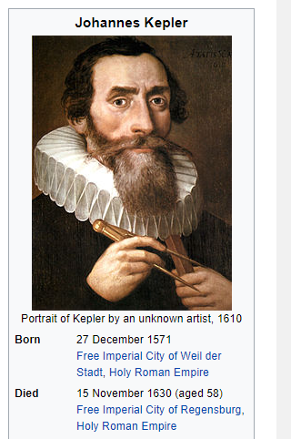

Slide 9
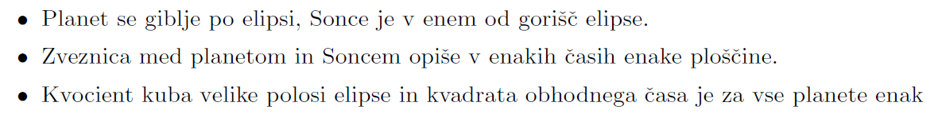

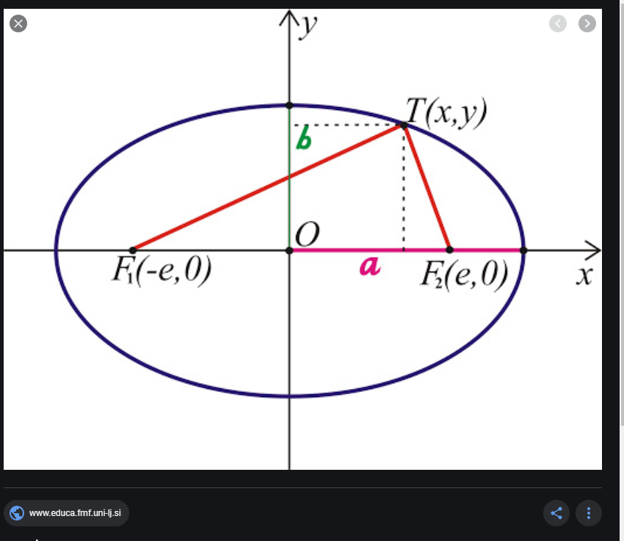
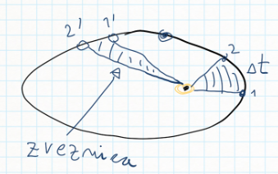
Gravitacija
Keplerjevi zakoni, do njih prišel na podlagi svojih opazovanj gibanj planetov
in opazovanj predhodnikov
Keplerjeva konstanta

Slide 11
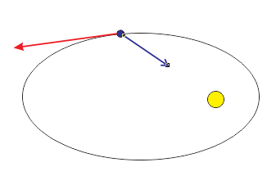
Kakšna sila med planetom in Soncem bi povzročila opisano gibanje?
SMER?
Odvisnost od razdalje od Sonca!

Slide 12
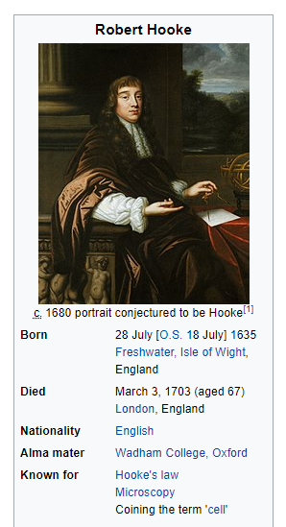
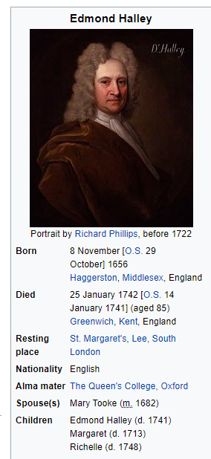
Kakšna sila med planetom in Soncem bi povzročila opisano gibanje?

Slide 13
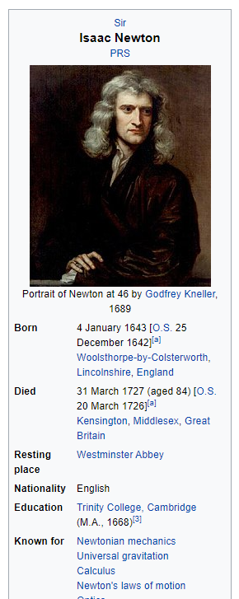

Slide 14
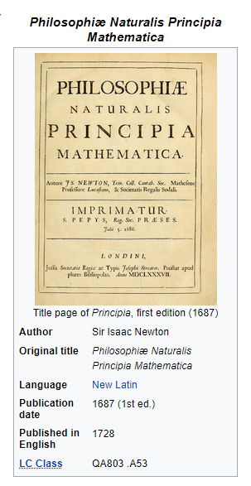

Slide 15
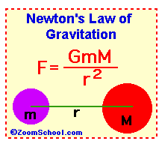
Newtonov gravitacijski zakon
G = gravitacijska konstanta= ???

Slide 16
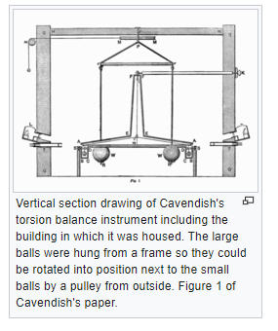
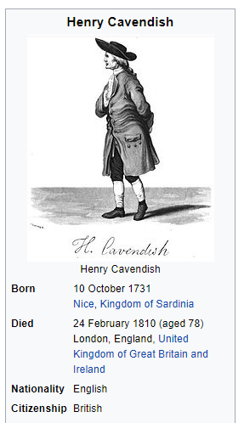

Slide 17
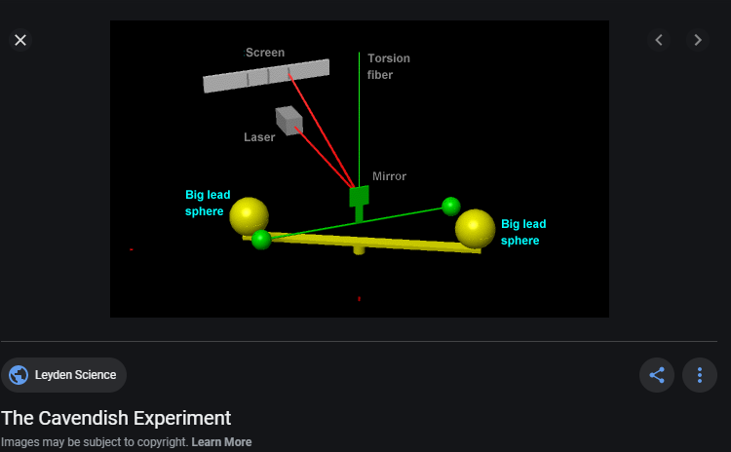
Rezultat meritev: G = 6.67⋅10⁻¹¹ N m²/kg²
Pravijo, da je Cavendish stehtal Zemljo. Zakaj?

Slide 18
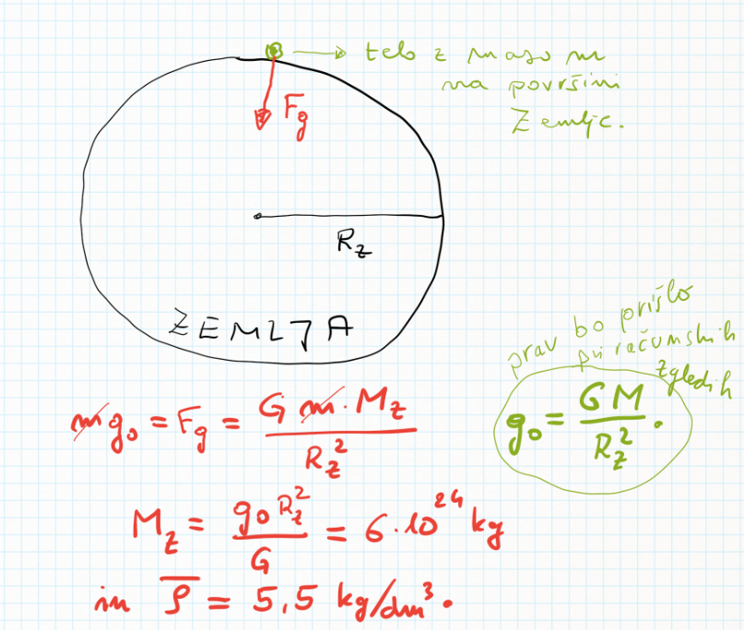
Sestava Zemlje:
Skorja 10-60 km
Plašč do 3000 km
Jedro

Slide 19
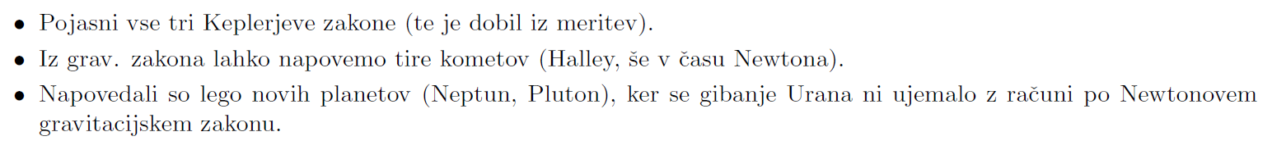
Kako je Newton prepričal sodobnike o pravilnosti gravitacijskega zakona
brez meritve v laboratoriju?

Slide 20
Plima- oseka
Plima se na izbranem kraju na Zemlji pojavi približno vsakih:
6 ur
12 ur
24 ur.

Slide 21
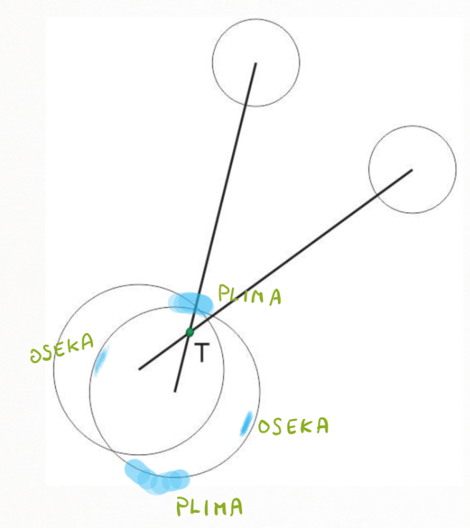
Plima- oseka
Poglejmo: http://www2.arnes.si/~gljsentvid10/plima.htm

Slide 22
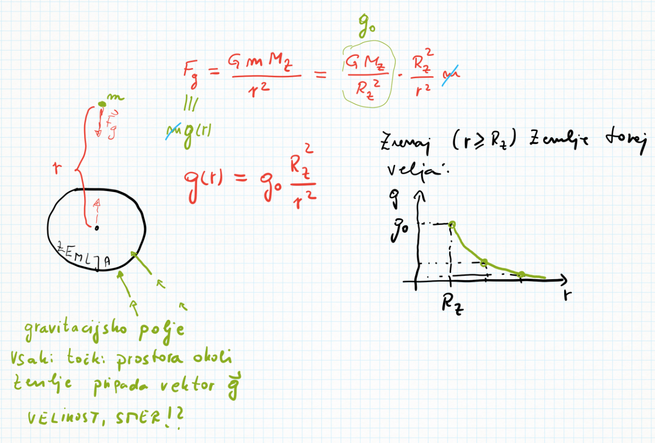
Gibanje planetov oz. satelitov
Za krajše pisanje enačb (namesto GM/Rz²) zapišimo raje g(r).
a) Zunaj Zemlje:

Slide 23
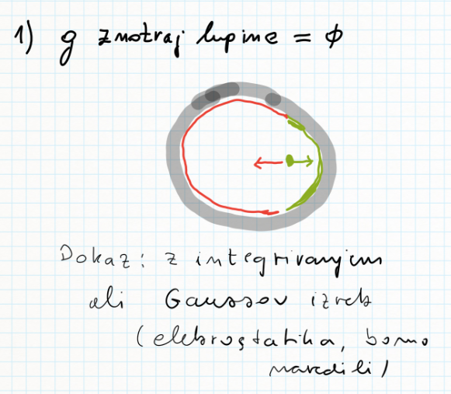
Gibanje planetov oz. satelitov
Za krajše pisanje enačb (namesto GM/Rz²) zapišimo raje g(r).
b) Znotraj Zemlje (če bi bila Zemlja homogena)

Slide 24
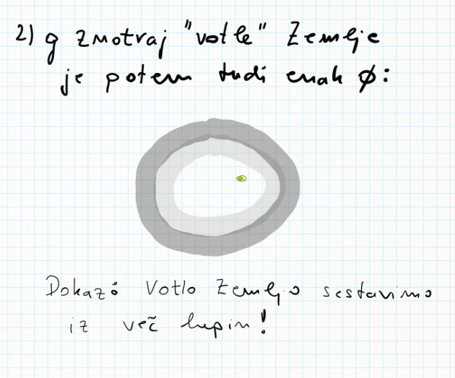
Gibanje planetov oz. satelitov
Za krajše pisanje enačb (namesto GM/Rz²) zapišimo raje g(r).
b) Znotraj Zemlje (če bi bila Zemlja homogena)

Slide 25
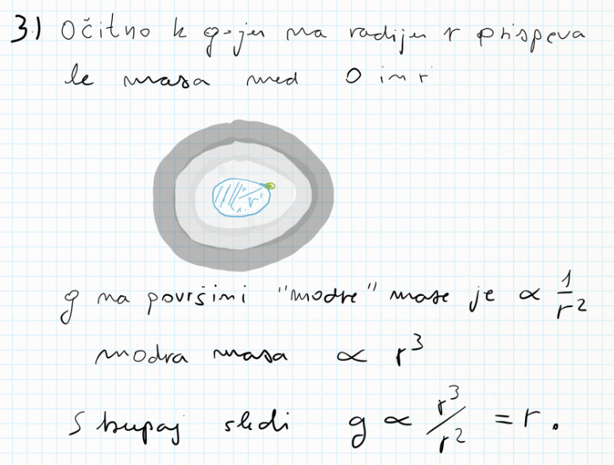
Gibanje planetov oz. satelitov
Za krajše pisanje enačb (namesto GM/Rz²) zapišimo raje g(r).
b) Znotraj Zemlje (če bi bila Zemlja homogena)

Slide 26
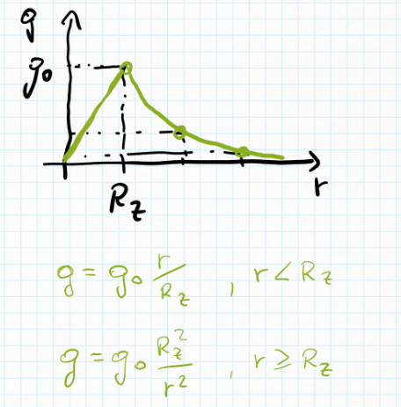
Gibanje planetov oz. satelitov
Za krajše pisanje enačb (namesto GM/Rz²) zapišimo raje g(r).
Skupaj:

Slide 27
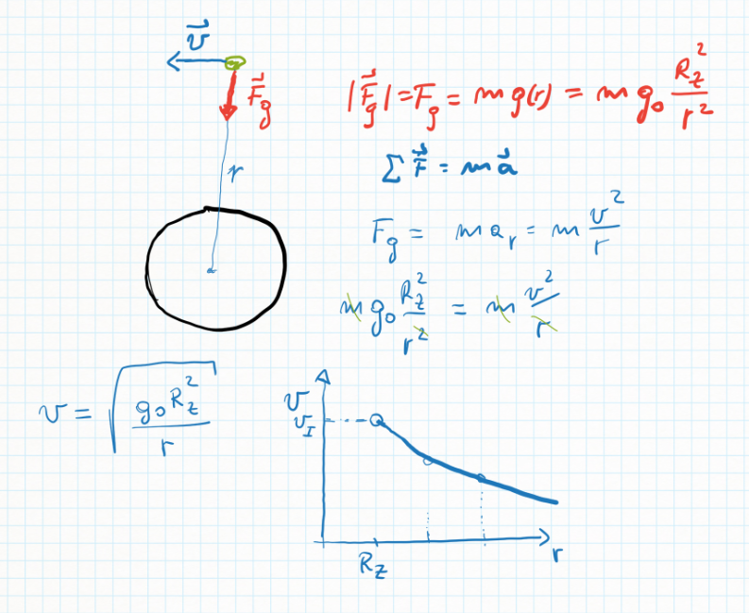
Gibanje planetov oz. satelitov
Hitrost in obhodni čas satelita, ki kroži po krožnici okoli Zemlje na razdalji r od
središča Zemlje
Izračunajmo najprej
„pravo“ hitrost, ki jo mora imeti
na razdalji r oz. višini od površine zemlje H = r-R_{Z}.

Slide 28
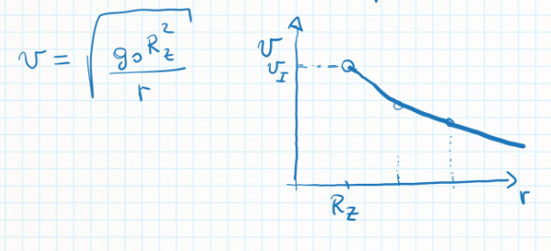
Gibanje planetov oz. satelitov
Hitrost in obhodni čas satelita, ki kroži po krožnici okoli Zemlje na razdalji r od
središča Zemlje
Hitrost, ki jo morajo imeti sateliti
(tudi Luna!), da bodo krožili okoli Zemlje, z
razdaljo od Zemlje
narašča
pada

Slide 29
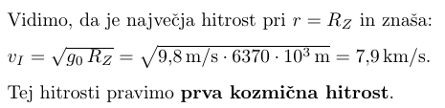
Gibanje planetov oz. satelitov
Hitrost in obhodni čas satelita, ki kroži po krožnici okoli Zemlje na razdalji r od
središča Zemlje

Slide 30
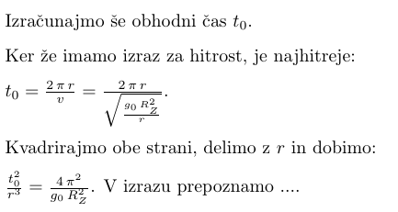

Gibanje planetov oz. satelitov
Hitrost in obhodni čas satelita, ki kroži po krožnici okoli Zemlje na razdalji r od
središča Zemlje

Slide 31
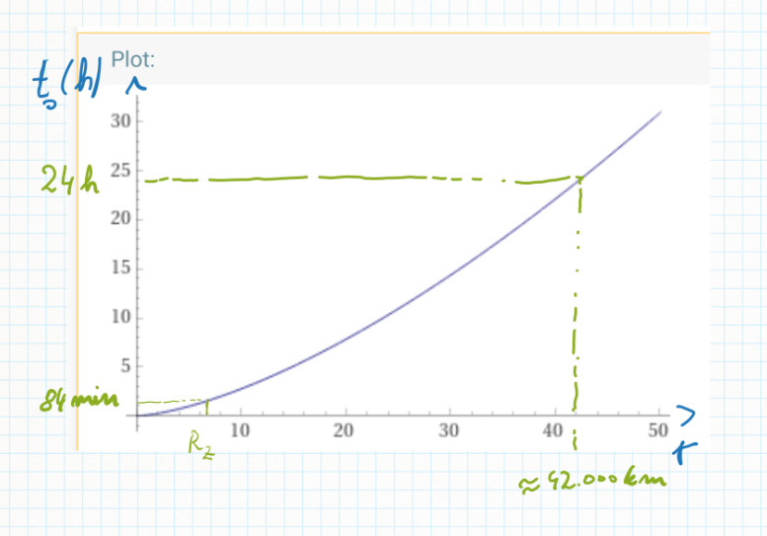

Gibanje planetov oz. satelitov
Hitrost in obhodni čas satelita, ki kroži po krožnici okoli Zemlje na razdalji r od
središča Zemlje
Krožno tirnico nad ekvatorjem, za katero velja obhodni čas 24 h, imenujemo ….

Slide 32
Gibanje planetov oz. satelitov
Hitrost in obhodni čas satelita, ki kroži po krožnici okoli Zemlje na razdalji r od
središča Zemlje
Krožno tirnico nad ekvatorjem, za katero velja obhodni čas 24 h, imenujemo
geostacionarna tirnica ali orbita. Zakaj je uporabna?

Slide 33
Gibanje planetov oz. satelitov
Hitrost in obhodni čas satelita, ki kroži po krožnici okoli Zemlje na razdalji r od
središča Zemlje
Krožno tirnico nad ekvatorjem, za katero velja obhodni čas 24 h, imenujemo
geostacionarna tirnica ali orbita. Zakaj je uporabna?

Slide 34
Gibanje planetov oz. satelitov
Hitrost in obhodni čas satelita, ki kroži po krožnici okoli Zemlje na razdalji r od
središča Zemlje
Poglejmo:
https://sl.wikipedia.org/wiki/Geostacionarna_orbita

Slide 35
Gibanje planetov oz. satelitov
Poglejmo (Galileo): https://en.wikipedia.org/wiki/Galileo_(satellite_navigation)#/media/File:Galileo_sat_constallation.gif

Slide 36
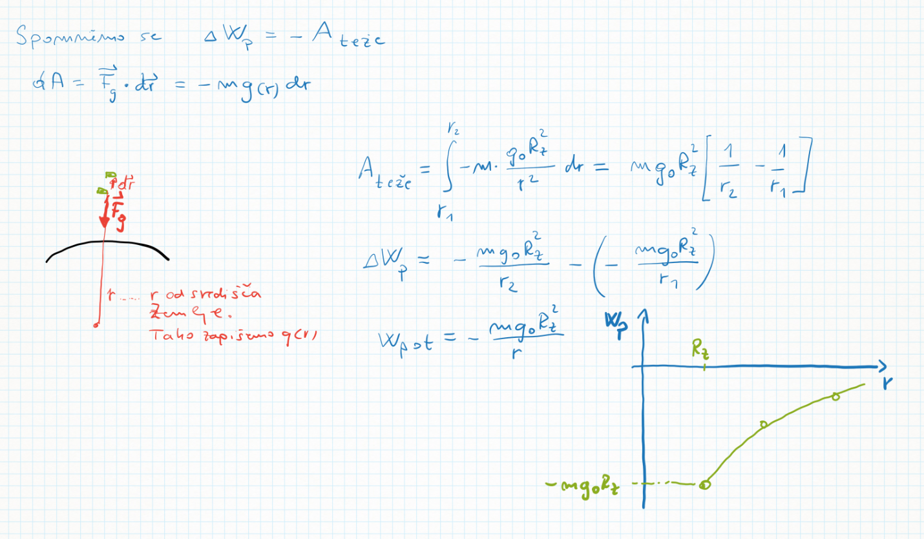
Gravitacijska potencialna energija – upoštevamo, da se težni pospešek oz. sila teže z višino spreminja.
Spomnimo se: tako kot pri vseh energijah ima fizikalni smisel le sprememba energije.
Izhodišče merjenja energije smemo poljubno prestaviti!

Slide 37
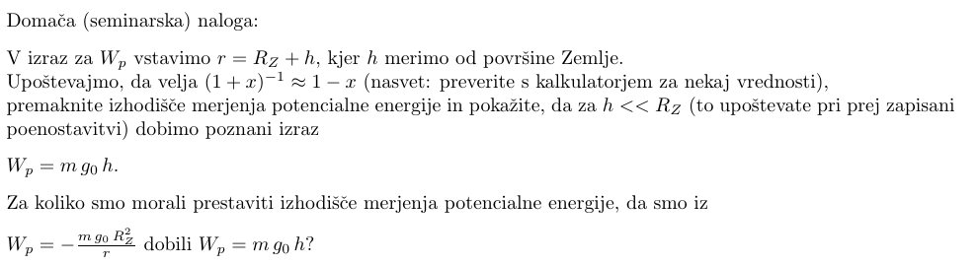
Gravitacijska potencialna energija – upoštevamo, da se težni pospešek oz. sila teže z višino spreminja.

Slide 38
Gravitacijska potencialna energija – upoštevamo, da se težni pospešek oz. sila teže z višino spreminja.
Druga kozmična hitrost ali ubežna hitrost:
Definicija na wikipediji: https://sl.wikipedia.org/wiki/Ube%C5%BEna_hitrost

Slide 39
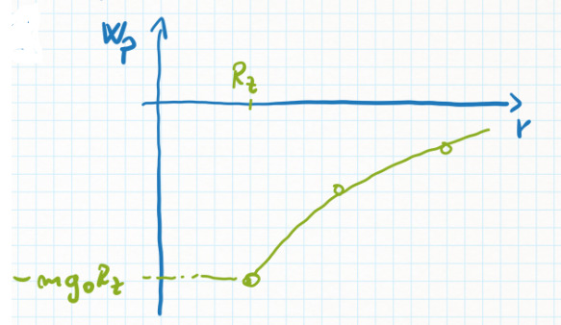
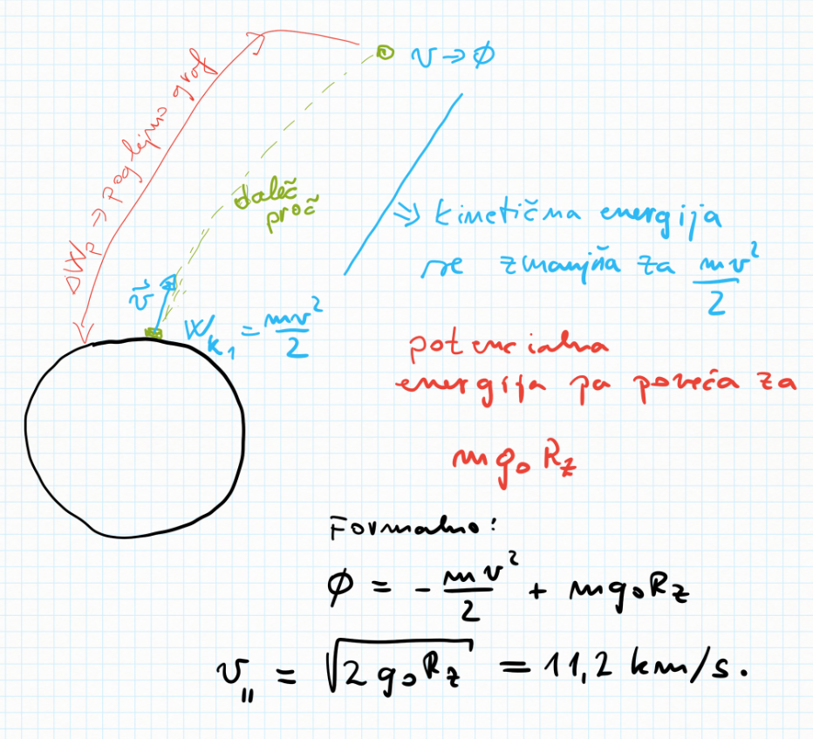
Gravitacijska potencialna energija – upoštevamo, da se težni pospešek oz. sila teže z višino spreminja.

Slide 40
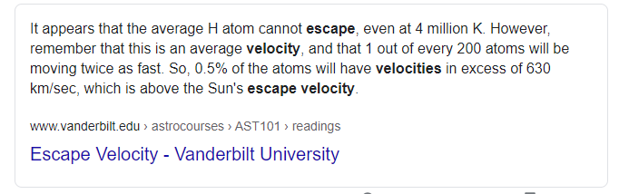
Gravitacijska potencialna energija – upoštevamo, da se težni pospešek oz. sila teže z višino spreminja.
Zakaj v atmosferi skoraj ni vodika?
Kako majhna bi morala biti Zemlja, da bi bila črna luknja? v -> c

